Slide 1
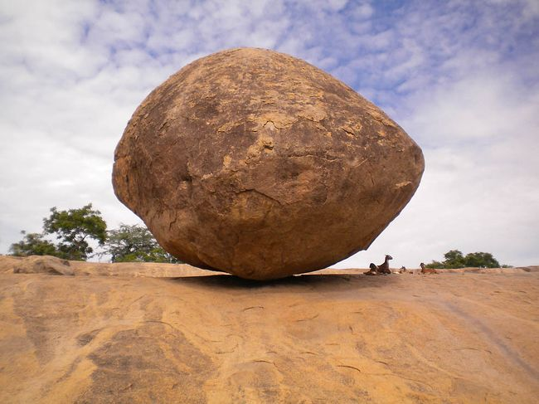
Образ камня в литературе, фольклоре и живописи

Slide 2
Задачи урока
1. Закрепление умения сопоставлять литературные произведения.
2. Закрепление умения выявлять авторскую позицию в литературном произведении.

Slide 3
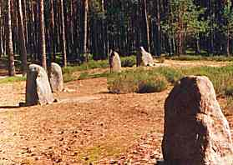

Slide 4
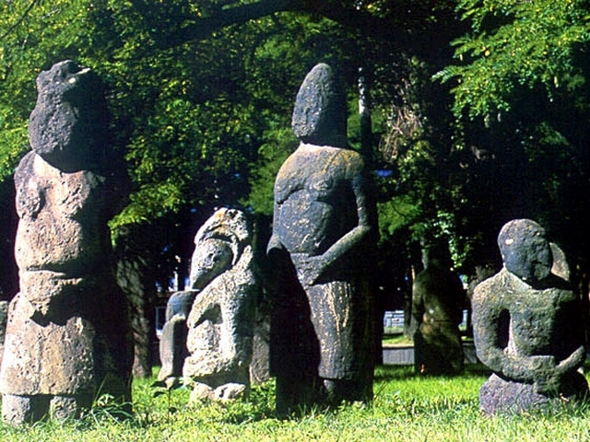

Slide 5
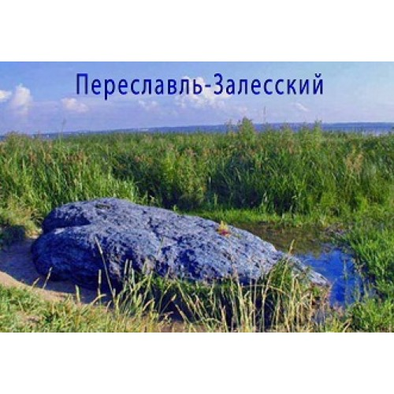

Slide 6
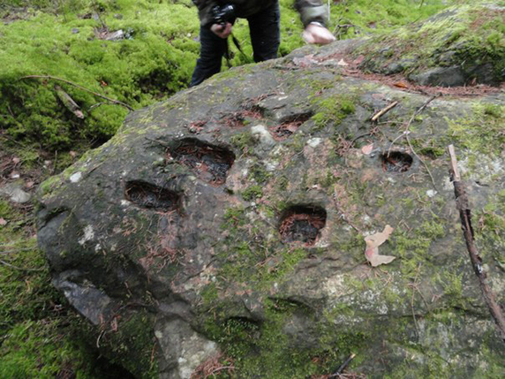
Камень - следовик

Slide 7
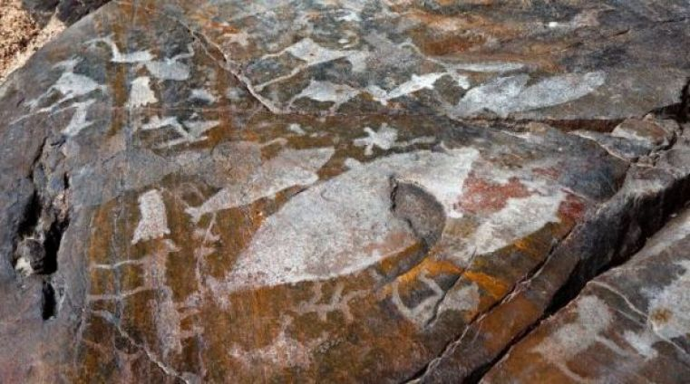
Камень в урочище «Бесовы следки»

Slide 8
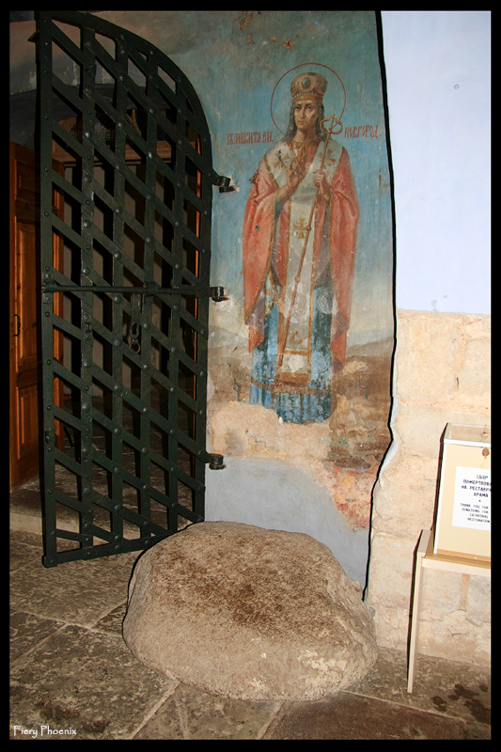
Камень св. Антония Римлянина (XII в.) в соборе Рождества Богородицы новгородского Антониева монастыря

Slide 9
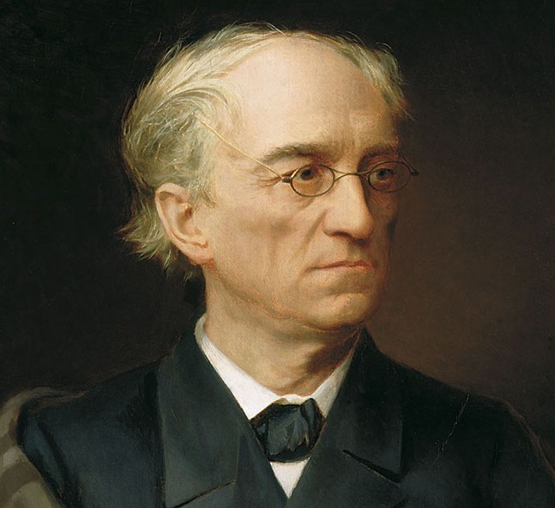
Фёдор Иванович Тютчев 1803 - 1873

Slide 10
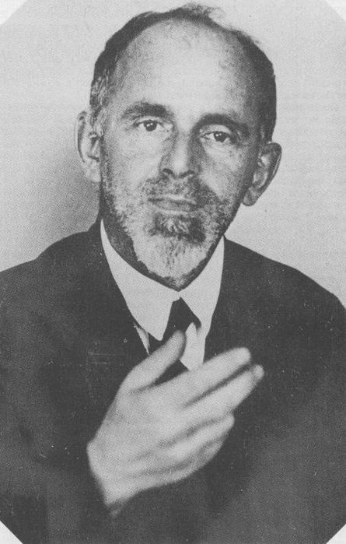
Осип Эмильевич Мандельштам 1891 - 1938

Slide 11
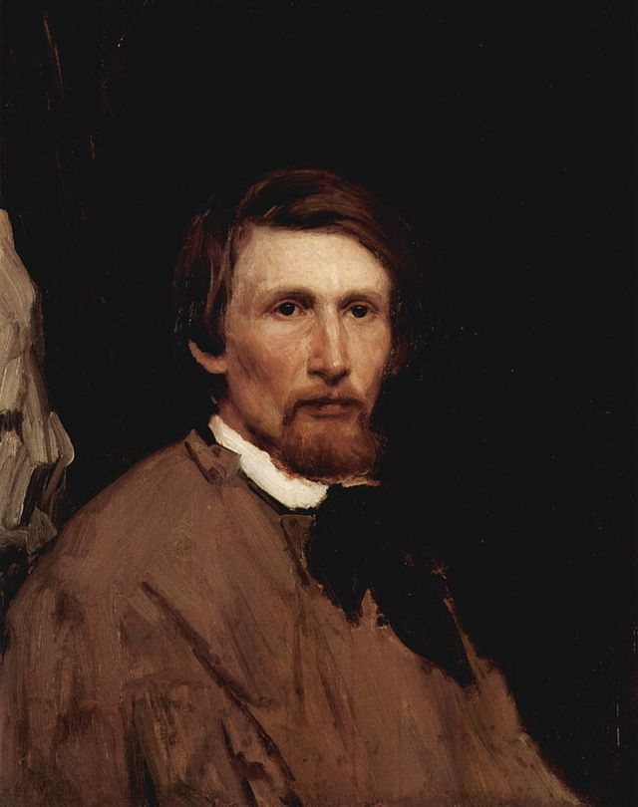
Виктор Михайлович Васнецов 1848 - 1926

Slide 12
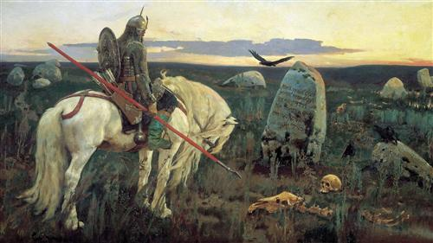
Витязь на распутье, 1882 холст, масло 167 * 308 Русский музей

Slide 13
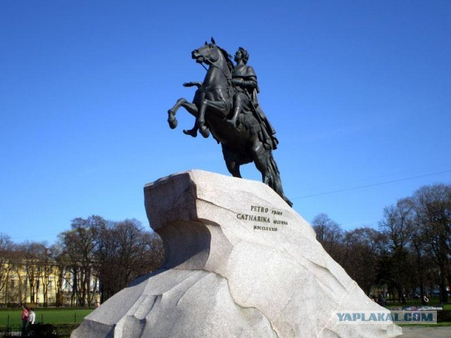

Slide 14
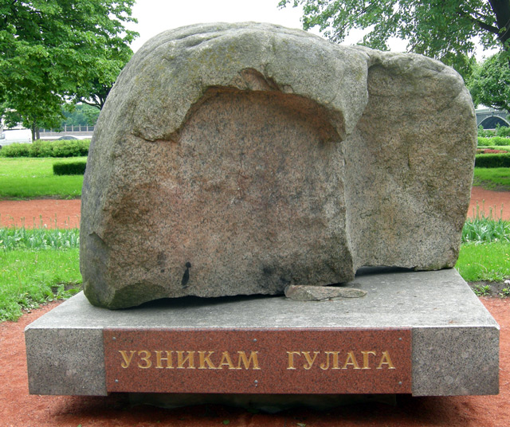
Памятник жертвам политических репрессий. «Соловецкий камень». Троицкая пл. 2002 г.

Slide 15
Продолжите предложения
Анализируя ассоциации к слову камень, я понял, что…..
Сегодня на уроке я узнал, что …………..

Slide 16
Домашнее задание
А)Сравнительный анализ стихотворений
Б) Письменный анализ картины
В) Эссе на основе ассоциаций из таблицы

Slide 17
Ресурсы урока
http://www.stihi-xix-xx-vekov.ru/tutchev14.html, http://www.philol.msu.ru/~slavphil/books/jsk_28_01filimonova.pdf

Slide 18
Презентацию выполнила
Гулимова Татьяна Олеговна,
учитель русского языка и литературы
ГБОУ СОШ № 210 г. Санкт-Петербурга
241-202-828

